Slide 1
Table 생성
파이썬 웹스크래핑 - 2

Slide 2
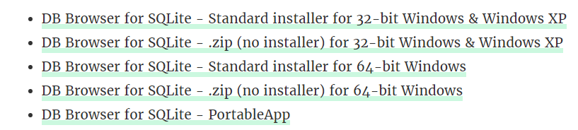
DB Browser for SQLite (1/3)
Unit 12
SQLite - Table 생성
DB 시각화 도구 설치
자신의 OS에 맞는 버전을 설치
다음을 눌러 기본 옵션 선택
https://sqlitebrowser.org/dl/

Slide 3
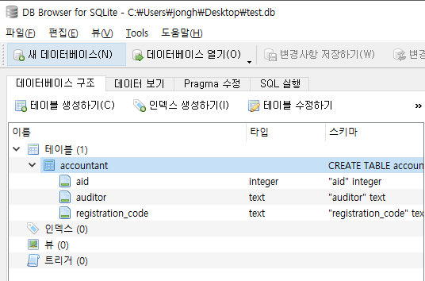
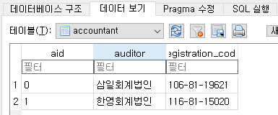
DB Browser for SQLite (2/3)
Unit 12
SQLite - Table 생성
DB 파일을 제어할 수 있는 SW
기본 설치 경로 : C:\Program Files\DB Browser for SQLite

Slide 4
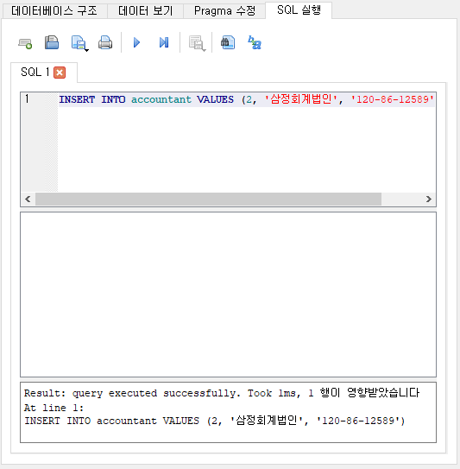
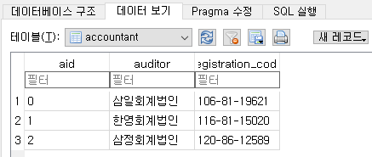
DB Browser for SQLite (3/3)
Unit 12
SQLite - Table 생성
Brower Tool 을 사용해서 데이터를 추가할 수 있음

Slide 5
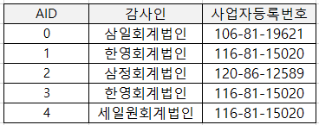
Table 생성 (1/2)
Unit 12
SQLite - Table 생성
Table의 이름과 컬럼 이름, 컬럼 데이터 타입을 명시
primary key는 중복되지 않는 유일한 값
CREATE TABLE 회계사 (aid integer primary key, 감사인 text, 등록번호 text) ;
컬럼 이름
Data Type
회계사(accountant) Table
Data Type | 설명
NULL | 비어있음
INTEGER | 정수
REAL | 부동소수점
TEXT | 문자열
BLOB | 바이너리파일

Slide 6
Table 생성 (2/2)
Unit 12
SQLite - Table 생성
DB안에 하나의 Table을 생성 함
파일이름.db
회계사
(Table)

Slide 7
Table 데이터 추가
Unit 12
SQLite - Table 생성
Table안에 row 단위로 데이터를 추가
INSERT INTO 회계사 VALUES (0, '삼일회계법인', '106-81-19621');
INSERT INTO 회계사 VALUES (1, '한영회계법인', '116-81-15020');
................
회계사(accountant) Table
Table 이름

Slide 8
연습 문제 - 1
Unit 12
SQLite - Table 생성
다음 정보를 저장하기 위한 user 이름의 테이블 생성 Query를 작성하라.
name | age | address
유종훈 | 10 | 양재
조현호 | 11 | 강남

Slide 9
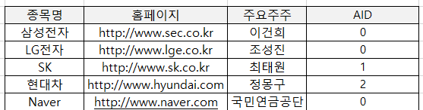
연습 문제 - 2
Unit 12
SQLite - Table 조회 및 수정
회사 이름의 테이블을 추가하라.

